Slide 1
Тема: «Инновационные технологии развития лексико-грамматических компонентов речи (лимерик)»
Подготовила учитель - логопед:
Быкова Л.В.

Slide 2
Лимерик это популярная форма короткого юмористического стихотворения, построенного на обыгрывании бессмыслицы, возникшая в Великобритании. Происхождение слова лимерик точно неизвестно, но предположительно заимствовано из названия хоровой песни ирландских солдат
XVIII в. Есть и вторая версия – Лимерик – название небольшого городка и графства в Ирландии.

Slide 3
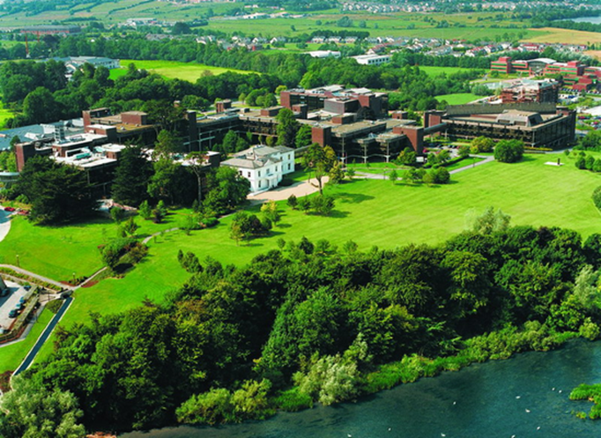
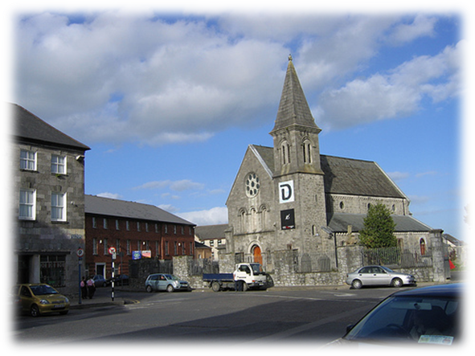
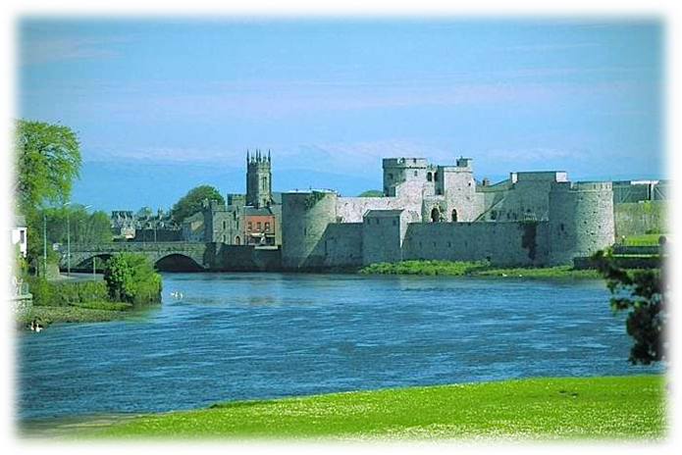
ИРЛАНДИЯ город Лимерик

Slide 4
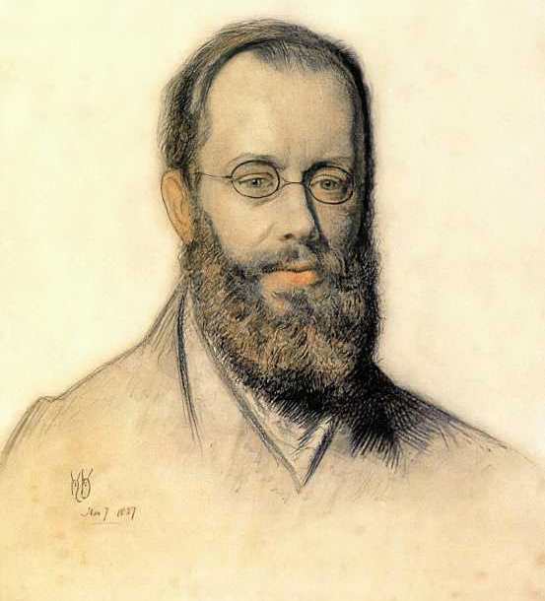
Лимерик – это короткое стихотворение, бессмыслица написанное в жанре нонсенса (узаконенной нелепицы).
Эдвард Лир английский художник и поэт, один из основоположников «поэзии бессмыслицы» автор многочисленных популярных абсурдистских лимериков.
Среди русских переводчиков наиболее известны нам Самуил Маршак и Корней Чуковский.
Эдвард Лир(1812 – 1888)

Slide 5
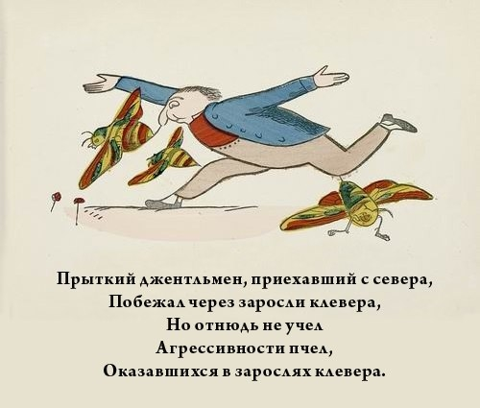

Slide 6
Характеристика текста лимерика:
Первые две строчки рифмуются между собой.
Третья и четвертая строчки рифмуются между собой.
Пятая содержит вывод и не рифмуется.

Slide 7
По содержанию лимерик строится по следующей модели:
1 строчка | Жил – был (объект)
2 строчка | Сравнение или указание на свойство объекта
3 строчка | Действие или взаимодействие с другими объектами
4 строчка
5 строчка | Вывод (утверждение или мораль)

Slide 8
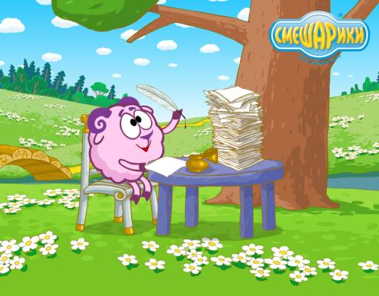
Обучение дошкольников созданию рифмованных текстов возможно начинать уже с трехлетнего возраста. Основная форма работы - игровые задания и упражнения, которые проводятся с детьми в определенной последовательности.

Slide 9
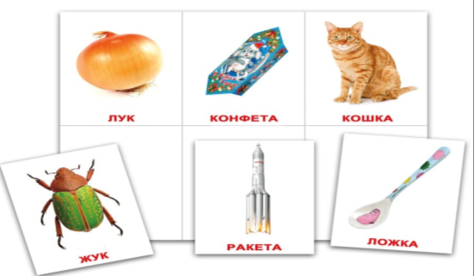
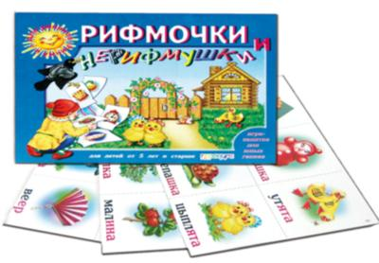
Последовательность игровых заданий и упражнений:
1. «Складные картинки»
Задачи: учить детей подбирать картинки с изображением предметов, названия которых рифмуются.

Slide 10
2. «Придумай рифмованное слово»
Задачи: учить детей самостоятельно подбирать рифмованные слова.

Slide 11
3. «Придумываем рифмованные строчки»
Задачи: учить детей составлять рифмованные строчки по заданному словосочетанию.

Slide 12
4. «Составление лимериков»
Задачи: познакомить детей с моделью составления лимерика и упражнять в создании рифмованных текстов в стиле нелепицы.
Жил-был объект
Какой?
Что делал?
С кем общался?
Вывод

Slide 13
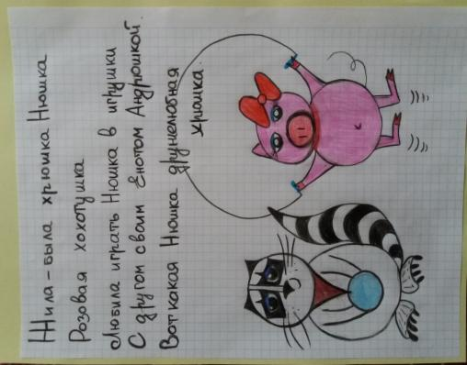
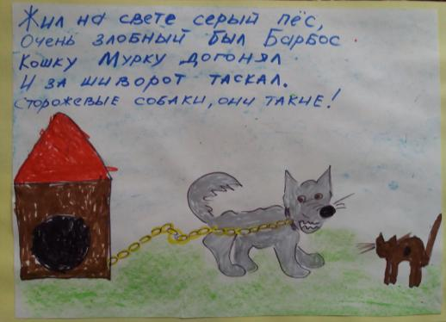
Лимерики, сочиненные детьми и родителями

Slide 14
СПАСИБО ЗА ВНИМАНИЕ!

